Slide 1

Filosofía Nº1
Módulo Interactivo I:
BIENESTAR PSICOSOCIAL
Objetivo: Reforzar y aplicar en contextos elementos primordiales de la bienestar emocional en situaciones de tensión.
ÁREA HUMANIDADES
4º Medio
Filosofía
Prof. Maite Gaete.

Slide 2

BIENVENIDA
Estimados, el siguiente material supondrá aplicar los últimos conceptos que trabajamos en salud mental, mediante la propuesta de actividades prácticas que puedan desarrollar de forma individual en sus hogares.
Busquen sus cuadernos, pues los necesitarán para recordar conceptos y desarrollar las actividades.
Recuerden completar la autoevaluación presente en este material para obtener el puntaje ideal.
Si tienen consultas envíenme un correo indicando claramente en el asunto “CONSULTA” para dar prioridad en la respuesta de la inquietud.
Recuerden ser autónomos, críticos y reflexivos durante el análisis y la aplicación empírica que se propone a continuación.
Revisen ortografía y redacción antes de enviar el módulo terminado.

Slide 3
INSTRUCCIONES
El siguiente PPT está enmarcado en la Unidad de Inicio: BIENESTAR EMOCIONAL. El objetivo principal de este material es que recuerdes y apliques los últimos conocimientos en esta unidad. Para su confección considera los siguientes ítems:
- Esta actividad es INDIVIDUAL y debe ser retroalimentada al profesor a cargo. Cualquier plagio o copia en su desarrollo será evaluado con nota mínima conforme al reglamento de evaluación.
La fecha de entrega de este Módulo II es hasta el día jueves 09/04 a mi correo institucional mgaete@cldv.cl
Completa el ítem de autoevaluación en la rúbrica de evaluación (siguiente diapositiva) antes de enviar el material resuelto.
El desarrollo de la actividad debe ser en este mismo PPT, y debe ser enviada la resolución completa al correo indicando en el asunto tu nombre y curso.
Cualquier consulta referente a este módulo debe ser enviada al correo del profesor a cargo.

Slide 4


INDICADORES DE PUNTAJE | ¿Cómo lo Hice? |  | P. IDEAL | P.OBTENIDO
1. Estudiante entrega su trabajo en la fecha indicada 09/04. |  |  | 3 pts.
2. El trabajo entregado denota compromiso, responsabilidad y autonomía, demostrando el estudiante haber invertido tiempo y dedicación en su desarrollo y no haber copiado/plagiado en ningún caso. |  |  | 4 pts.
3. El estudiante demuestra proactividad en el desarrollo de la actividad aplicando analíticamente los contenidos, presentando un análisis reflexivo, crítico y profundo en las actividades propuestas. |  |  | 4 pts.
4. El estudiante desarrolla las actividades demostrando una excelente ortografía acentual, puntual y literal. |  |  | 4 pts.
5. El desarrolla las actividades demostrando una excelente redacción y manejo de un amplio espectro de palabras, que enriquecen la lectura. |  |  | 4 pts.
6. Ítem I: Comprensión de lectura. |  |  | 12 pts.
7. Ítem II: Análisis de un caso. |  |  | 16 pts.
8. Evidencia un alto nivel de compromiso y responsabilidad con su autoaprendizaje, completando de manera responsable la autoevaluación inserta en esta pauta de cotejo. |  |  | 3 pts.
PUNTAJE TOTAL |  |  | 50

Slide 5
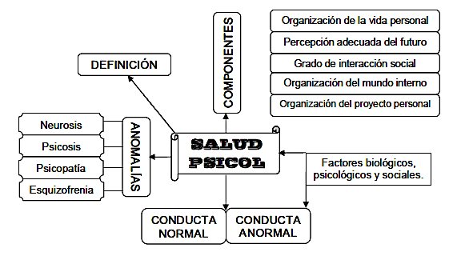

Unidad 0: Bienestar Psicosocial.
INTRODUCCIÓN. Durante las primeras semanas de clases revisamos los siguientes conceptos en profundidad. Refuérzalos en tu cuaderno y asiste a la clase virtual, donde los retomaremos brevemente.

Slide 6
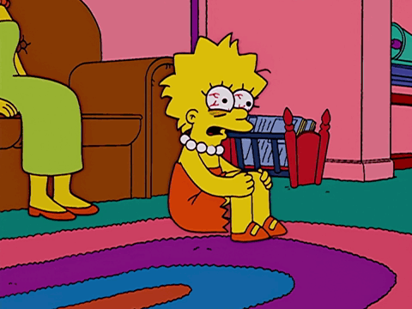
Trastornos de ansiedad
Durante las últimas semanas el mundo ha cambiado. La propagación de una pandemia sin precedentes ha generado un cambio profundo en nuestras pautas sociales, obligando a la humanidad a practicar un aislamiento físico que muchas veces puede derivar en un aislamiento afectivo crónico, desencadenando trastornos como ansiedad, pánico y depresión.
¿Qué entendemos por ansiedad? Es una respuesta física al pasar por situaciones tensas, que desencadena exceso de atención y reacción constantes (nos mantenemos siempre a la defensiva). Es una manera natural de enfrentarnos a una situación que consideramos amenazante. Algunos síntomas son:
Insomnio o hipersonmia cada día.
Pérdida importante o aumento de peso.
Afecciones a la piel (dermatitis, prurito, etc.)
Sudoración, temblores, respiración acelerada.
Sensación de nerviosismo, agitación, tensión.
Afecciones musculares (dolor de espalda, bruxismo, etc.)

Slide 7
ACTIVIDAD
I. COMPRENSIÓN DE LECTURA. Lee el siguiente texto del psicólogo Robert Feldman y responde las preguntas a continuación:
¿Qué mecanismo de defensa utilizas?
¿Cómo enfrento la ansiedad? Esta es, precisamente, la pregunta que me formulaba a medida que estudiaba para el examen final de la clase de psicología. Fue curioso encontrar entre mis apuntes una sección del material dedicada a los mecanismos de defensa más frecuentemente utilizados para lidiar con la ansiedad.
Los mecanismos de defensa son “estrategias inconscientes que emplean las personas para reducir la ansiedad, al ocultar su origen dentro de sí mismo como de los demás”. Ellos fueron escritos por Sigmund Freud, en sus esfuerzos por crear una teoría que explicase la dinámica tras la personalidad de los pacientes ansiosos que atendía. Más tarde su hija Anna continuó con la tarea de su padre, identificando los mecanismos de defensa. “De acuerdo a la teoría, todos utilizamos, en diferente grado, mecanismos de defensa que pueden ser útiles para protegernos de la experiencia consciente desagradable”. Entre los principales mecanismos de defensa se encuentran:
REPRESIÓN
Ocultar en el inconsciente los pensamientos y recuerdos desagradables que causan ansiedad y no se desean recordar.
EJ. Memoria selectiva, bloqueo de sucesos traumática, evitación consciente de acontecimientos o responsabilidades que me generan ansiedad.
REGRESIÓN
Enfrentar un suceso que causa ansiedad adoptando un comportamiento propio de una etapa previa en la vida, normalmente comportamientos de infancia o adolescencia donde existían pocas consecuencias a nuestro comportamiento.
Ej. Actuar con pataletas y/o actos de inmadurez ante situaciones estresantes.

Slide 8
DESPLAZAMIENTO
Transmitir pensamientos desagradables que se encuentran dirigidos a alguien de carácter dominante hacia alguien más pequeño o débil, por ejemplo, desuitarse con nuestros familiares o pareja por problemas en el trabajo o colegio.
RACIONALIZACIÓN
Crear justificaciones irreales sobre el por qué de sucesos estresantes, distorcionando la realidad para proteger nuestra autoestima. (Ej. Mi novia me dejó pero me alegro, porque ahora podré estudiar mejor.)
PROYECCIÓN
Mecanismo en que el individuo culpa a otros de sus errores. Ej. Un adolescente de hábitos de estudio pobres afirma que su bajo rendimiento se debe al maestro.
NEGACIÓN
Rehusar reconocer de forma inmediata un suceso desagradable, por ejemplo, negar la muerte repentina de un familiar.
SUBLIMACIÓN: Canalizar los pensamientos, deseos o comportamientos ansiosos hacia actividades de provecho o aceptación social, por ejemplo, alguien agresivo se convierte en boxeador.
El estudio y conocimiento de los mecanismos de defensa han conducido a estudiar las reacciones que tengo ante sucesos estresantes. Es impresionante conocer la cantidad de mecanismos de defensa que utilizo con frecuencia en mi vida cotidiana. Lamentablemente, la mayoría de estos mecanismos son maneras ineficaces de combatir la ansiedad. Solo nos llevan a evitar temporalmente el problema, pero no ayudan a enfrentarlo. La evitación prolongada de los aspectos que causan ansiedad puede aumentarla y conducirnos hacia el desarrollo de trastornos relacionados con la misma.
Feldman, R., Psicología con aplicaciones en habla hispana.

Slide 9
Señala tres mecanismos de defensa que has utilizado en tu vida y ejemplifícalos con la situación concreta en la cual los pusiste en práctica. (6 pts.)
2. ¿Qué mecanismo de defensa te parece más positivo y, por otro lado, más nocivo para enfrentar la ansiedad según la categorización de Feldman? Fudamenta tu respuesta integrando la definición del mecanismo y ejemplos cotidianos de su aplicación. (6 pts)

Slide 10
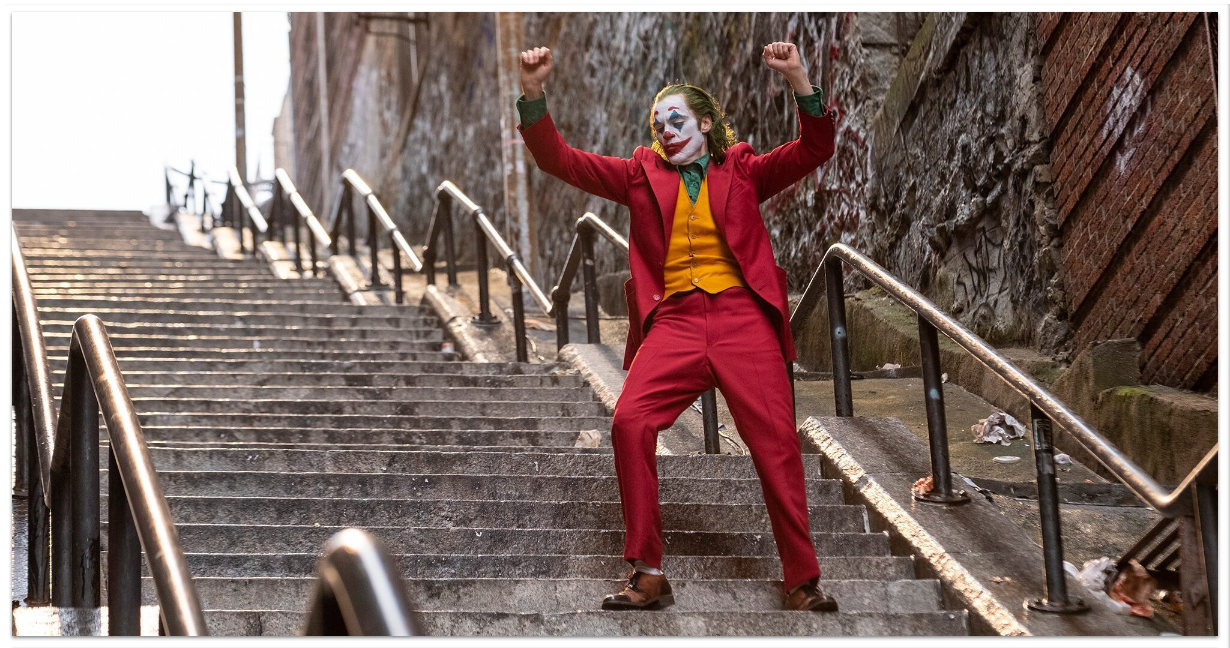
II. ANÁLISIS DE UN CASO. Como recordarán, dejamos pendiente una actividad grupal en la cual debían buscar una situación real donde se viera en riesgo el bienestar psicosocial, y aplicar el concepto de resilencia. Esta actividad será reformulada de la siguiente manera:
Instala en tu computador la aplicación PopCorn: https://popcorntime.app/es/
Busca la película “Joker” y veela de forma analítica, tomando apuntes de los principales eventos de vida de Arthur Fleck que expliquen su trastorno y comportamiento violento, luego responde las siguientes preguntas:
3. Identifica al menos dos factores biológicos (2), psicológicos (2) y sociales (2) que expliquen la conducta anormal de Arthur Fleck, explicando cada uno. (9 puntos)
4. Grafica cuatro momentos en la película en que Fleck presenta una conducta anormal, según los contenidos vistos. ¿Es la sociedad la culpable? Fundamenta. (7 puntos)

